Slide 1


Презентация для детей старшего возраста «23 февраля- День Защитника Отечества»
ГБДОУ д/с №97.
Воспитатель: Пищаева Оксана Анатольевна.

Slide 2

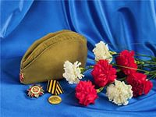
23 февраля – День Защитника Отечества!!!
Защитники Отчизны все века
Святую Русь от недруга хранили
И если враг напал издалека,
То его гнали, били и громили.
Жизнь не жалея, Родину свою
Они для жизни нашей сохранили
И всех врагов, в неравном пусть бою,
Они всегда, везде, нещадно били.
Чтоб Русь была великой и сейчас
На страже рубежей её стоите,
Пусть враг России помнит каждый час,
Что от него Россию оградите.
Коль живы вы, то будет Русь жива
И будут жить в России ваши дети,
Любовь к России, это не слова,
Мы той любовью все за Русь в ответе.
Я славлю вас, Отечества сыны,
Вы своей жизнью славу заслужили,
Отдали жизнь, чтоб не было войны
И, чтоб сыны и внуки ваши жили.
Защитников Отечества своих,
За Родину погибших, будем славить,
Мы не забудем этот подвиг их
И не дадим Русь убивать и грабить.

Slide 3


ЗАЩИТНИК ОТЕЧЕСТВА
Защитник Отечества – гордое званье,
В нем слышится отзвук далеких веков.
Когда с верой в Бога под вражьи проклятья.
Герои отчизны громили врагов.
От вражеских полчищ собой закрывали.
И жизнь отдавали за Родину- мать.
И Русь православную нашу спасали.
На бой поднимая великую рать.
Столетья проходят, но связь поколений.
Хранится любовью к Отчизне в веках.
И ратные подвиги всех поколений.
Всегда будут жить в благодарных сердцах.

Slide 4


23 февраля!!!
Праздник всех солдатов наших –
Вот что значит этот день!
День защитников отважных
Да и просто всех парней!
Ведь любой из них мечтает
Защитить детей, семью,
Покорить хоть что-то в мире
И найти свою судьбу!
Мы славим тех, кто не плакал
Мы славим тех, кто не плакал
От боли своей,
Но слез не скрывал
На могилах друзей,
Тех, кто мужчиной был
Не на словах,
Труса не праздновал,
Сидя в кустах,
Тех лучших
Сынов человечества,
Тех, кто на страже Отечества!

Slide 5


Праздник всех отцов!
Сегодня с самого утра,
Торжественно и тихо,
Оделась младшая сестра
И прошмыгнула лихо
На кухню к маме поскорей,
Там что-то зашумело -
Мы с папой тоже побыстрей
Умылись — и за дело:
Я форму школьную одел,
В костюм оделся папа.
Все как всегда, но все же нет -
Отец медаль достал из шкафа.
На кухне нас пирог заждался,
И вот тогда я догадался!
Сегодня — праздник всех отцов,
Всех сыновей, всех, кто готов
Свой дом и маму защитить,
Всех нас от бед отгородить.
Я не завидую отцу —
Ведь я, как он, и я спасу
Отчизну, если будет надо,
Ну а пока бы мармелада
От пирога отковырнуть…
И снова в школу, снова в путь,
Где мне подскажут, может быть,
Как папу с мамой защитить!

Slide 6

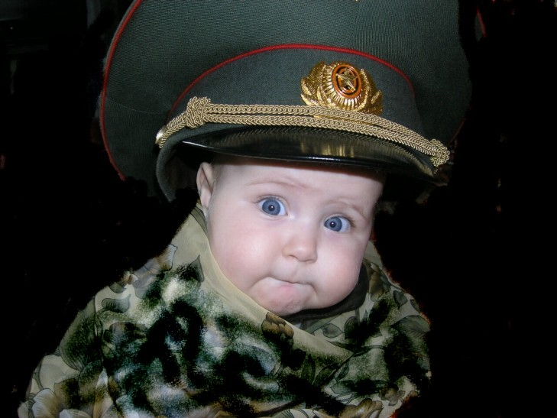
Выходной у папы!
Когда у папы выходной,
Корабль строим с парусами,
Плывем на нем за чудесами,
Я - капитан, а он - герой.
Он за меня готов сразиться
С драконом огненным, большим,
И если надо будет биться
С морским чудовищем самим.
Я так ценю его заботу
Я с папой будто в ярком сне,
Жаль, в понедельник на работу
Пора ему, и в садик - мне.

Slide 7


Будущий мужчина!
У меня пока игрушки:
Танки, пистолеты, пушки,
Оловянные солдаты,
Бронепоезд, автоматы.
А когда настанет срок,
Чтоб служить спокойно мог,
Я с ребятами в игре
Тренируюсь во дворе.
Мы играем там в "Зарницу" -
Прочертили мне границу,
На посту я! Стерегу!
Раз доверили - смогу!
А родители в окне
Смотрят вслед с тревогой мне.
Не волнуйтесь вы за сына,
Я же - будущий мужчина!

Slide 8


Сказки слушать я люблю)))
Сказки слушать я люблю,
Маму вечером молю:
- Почитай мне эти сказки,
Я потом закрою глазки,
Будет сниться мне во сне,
Будто на лихом коне
Я скачу на бой с Кощеем
Или с трёхголовым Змеем.
Побеждаю в сказке зло,
Людям делаю добро.
Все ребята это знают
– Сказки в жизни помогают:
Быть нам честными всегда,
Не бояться никогда,
Слабым помогать в пути,
К людям с добротой идти.

Slide 9

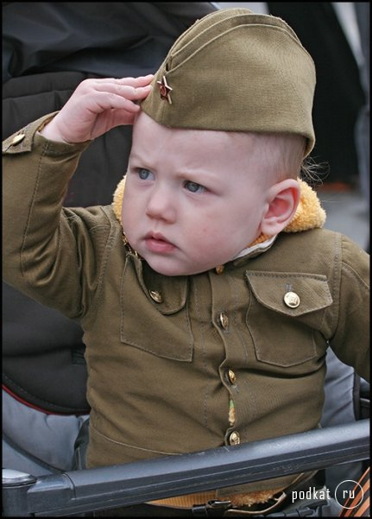
Самый лучший)))
Может он в футбол играть,
Может книжку мне читать,
Может суп мне разогреть,
Может мультик посмотреть,
Может поиграть он в шашки,
Может даже вымыть чашки,
Может рисовать машинки,
Может собирать картинки,
Может прокатить меня
Вместо быстрого коня.
Может рыбу он ловить,
Кран на кухне починить.
Для меня всегда герой
Самый лучший ПАПА мой!

Slide 10


Раз, два, три, четыре, пять -
Будем папу поздравлять,
День Защитника настал!
Пожеланий - просто шквал:
РАЗ- болезней век не знать,
Чтоб здоровьем щеголять.
ДВА - работы без тревог,
А на ТРИ - зарплаты в срок.
На ЧЕТЫРЕ - светлых дней,
Добрых, преданных друзей;
Никогда их не терять...
Уваженьем процветать!
А на ПЯТЬ - любви большой,
С Днём Защитника, герой!!!

Slide 11


С дедом!!!
Деда очень уважаю –
Я рубанком с ним строгаю.
Мы с ножовкой, молотком
Строим с ним скворечник – дом
Для синичек и скворцов,
Дачных маленьких жильцов.
Мы покрасили скамейку,
Починили душ и лейку,
Ставни к окнам смастерили,
Полку новую прибили.
На сарае от воров
Укрепили мы засов,
Грядки бабушке вскопали.
Мы нисколько не устали.
Дед сказал мне: «Ну, дела!
Внучка в дедушку пошла!»

Slide 12

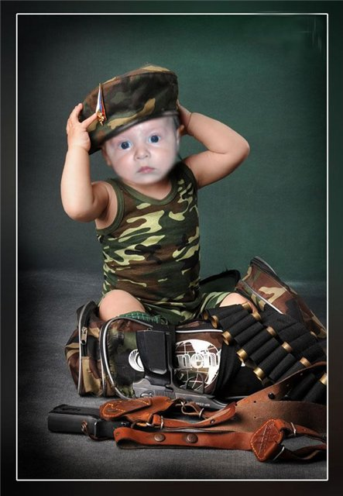
Аты-баты…
Аты-баты, аты-баты,
мы шагаем,как солдаты :
брат в фуражке, я - с ремнем,
с желтой звездочкой на нем.
Я тяну, тяну носок,
брат идет наискосок...
Я считаю :"Раз, два, пять..."
Брат не хочет отставать.
Вот к дивану он шагнул,
вот он держится за стул...
Что-то сбился он с дороги,
расползлись у брата ноги.
Он ревет,а я смеюсь -
я ходить ведь не боюсь.
Я велю ему поднятся -
он обязан подчиняться.
Встал, пошел - опять упал,
носом по полу попал...
Очень скользкий пол в квартире !
Брату – год, а мне - четыре…

Slide 13

Папе!!!
У меня уехал папа
далеко.
Мне без папы, если честно,
нелегко.
Папа, если хочет,
может песню спеть,
Если холодно,
теплом своим согреть.
Папа может
сказку прочитать,
Мне без папы
трудно засыпать.
Поднимусь, и тихо
встану у дверей,
Милый папа,
возвращайся поскорей.

Slide 14


Офицерам!
У каждого своя дорога в этой жизни,
Но долг пред Родиной один!
И Офицеры, Офицеры свято,
Честь Офицерскую несут!
Да Русь без Чести, ведь прожить не с может!
Россия матушка жива, Россия,
Она жива и будет Жить!
А доблесть Русских не угаснет,
Ведь каждый Бравый офицер
Готов он Родине служить!
Отдать ей всё и до конца,
Присягу он свою исполнит,
Пусть согревают их сердца,
Пусть будет им всегда светить.
Та путеводная Звезда!
Россия Матушка Да,
Будет Жить!
И помнить будет Родина сынов,
Своих сынов и Офицеров!
Что Честью так умеют дорожить!
Что жизни и здоровья не жалеют!
Россия Матушка, Да ,
Будет Жить!

